Slide 1
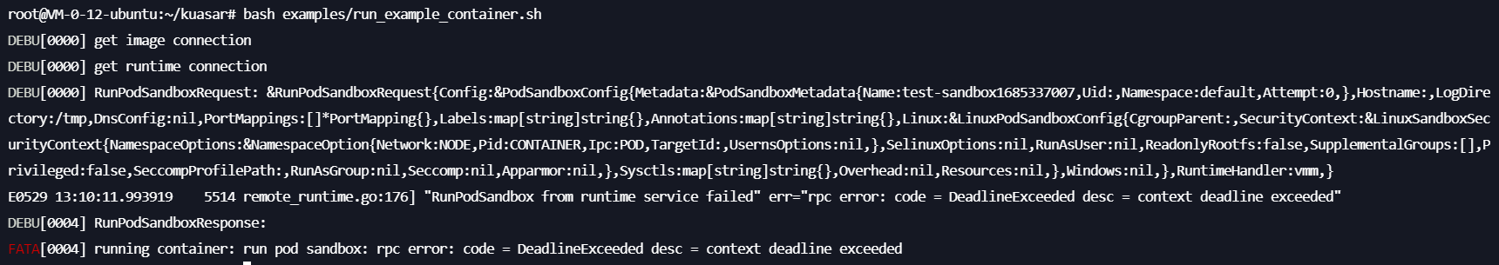
Kuasar-vmm sandboxer
出现问题
没有报错信息，不好排查
另外，官方给出的编译好的vmm-sandboxer、wasm-sandboxer不能直接使用，会出现找不到glibc指定版本的错误 https://github.com/kuasar-io/kuasar/releases/tag/v0.0.1-alpha1
而自己编译后的镜像则没有这个问题。

Slide 2
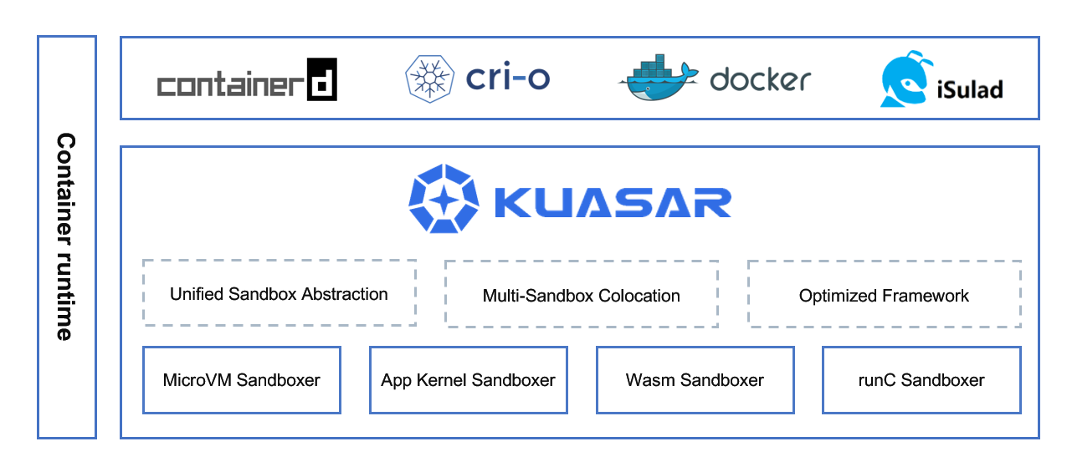
kuasar
Currently, Kuasar provides three types of sandboxers - MicroVM Sandboxer, App Kernel Sandboxer and Wasm Sandboxer - all of which have been proven to be secure isolation techniques in a multi-tenant environment.
Additionally, Kuasar is also a platform under active development, and we welcome more sandboxers can be built on top of it, such as Runc sandboxer.

Slide 3
Serverless Computing on Heterogeneous Computers
为异构计算机设计的serverless computing系统
4.2 Optimizing Startup Latency
针对function instance的cold start提出的优化
容器基于OCI
Fork-based startup and snapshot-based startup are the two most widely adopted optimizations for reducing startup latency.
Molecule主要利用fork技术，设计了一个container fork（cfork）来实现。

Slide 4
Serverless Computing on Heterogeneous Computers
从预先准备好的template container（模板容器）生成新实例
针对“一个容器可能包含了多线程/多进程，不能利用unix fork来实现”的问题，提出了forkable runtime（servelesss function的wrapper），用来fork多线程实例——暂时把所有线程合并成单个线程，多线程上下文保存到内存中，cfork之后再扩展成多线程状态
目前只支持python、nodejs runtime
针对“Molecule需要把被fork的函数实例从template container迁移到新容器”的问题。首先系统会为实例准备一个新容器（叫“function container”），cfork时，forkable runtime根据函数的配置重新配置它的ns和cgroup，然后加载函数代码，建立与molecule的联系。然后系统把请求分配给新实例。
一般molecule会为相同语言的function准备通用的template container。

Slide 5
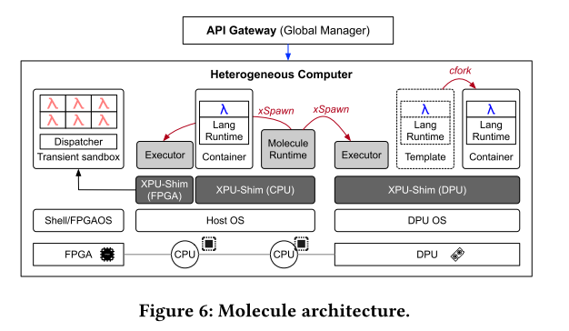
Serverless Computing on Heterogeneous Computers
总结一下：就是通过fork容器来创建新的容器（同语言），而不是通过拉取镜像再创建新的容器

